Slide 1
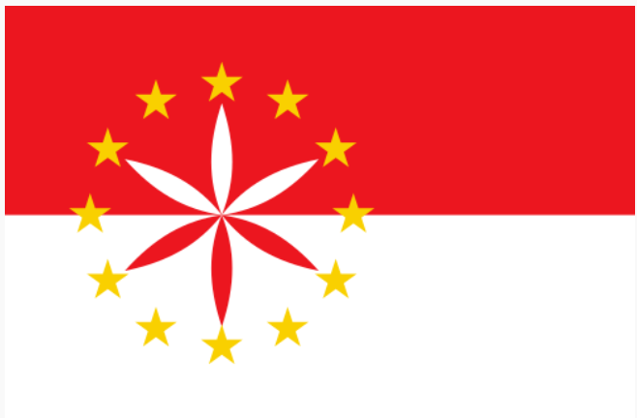
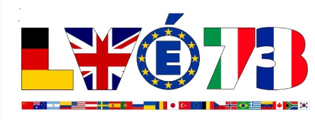
Les nombres en francoprovençal

Slide 2
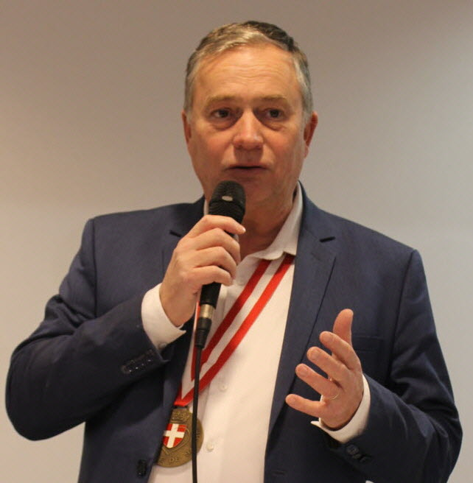
Découvrons le francoprovençal avec Marc Bron
Professeur certifié de mathématiques Enseignant de savoyard Président fondateur de l'Association des enseignants de savoyard (AES) Vice-président de l'Institut de la langue savoyarde (ILS) Trésorier de la Fédération pour les langues régionales dans l'enseignement public (FLAREP)
Source : Wikipedia

Slide 3
Une langue régionale
Le francoprovençal ou arpitan (francoprovençâl ou arpetan) est une langue romane parlée dans des régions proches des frontières entre la France, la Suisse et l’Italie.
C’est l'une des langues distinctes du groupe linguistique gallo-roman, aux côtés des langues d'oïl et d'oc.
Cette langue n'est pas un mélange de français et de provençal (occitan), mais est située géographiquement entre les deux.
Certains linguistes préfèrent donc, pour éviter toute confusion au lecteur, parler de romand ou d'arpitan^{Écouterⓘ}.
Le francoprovençal est considéré comme une langue bien distincte.
Du fait de sa situation géographique, il possède néanmoins certains traits communs avec les langues d'oïl du Nord et avec l'occitan du Sud. Il intègre aussi des éléments des langues germaniques et italo-romanes.
Le francoprovençal est répertorié dans l'atlas UNESCO des langues en danger dans le monde^{[8]}, ainsi que dans le rapport du Parlement européen sur les langues menacées de disparition^{[9]}.
Source : Wikipedia
En savoir plus sur https://fr.wikipedia.org/wiki/Francoproven%C3%A7al

Slide 4
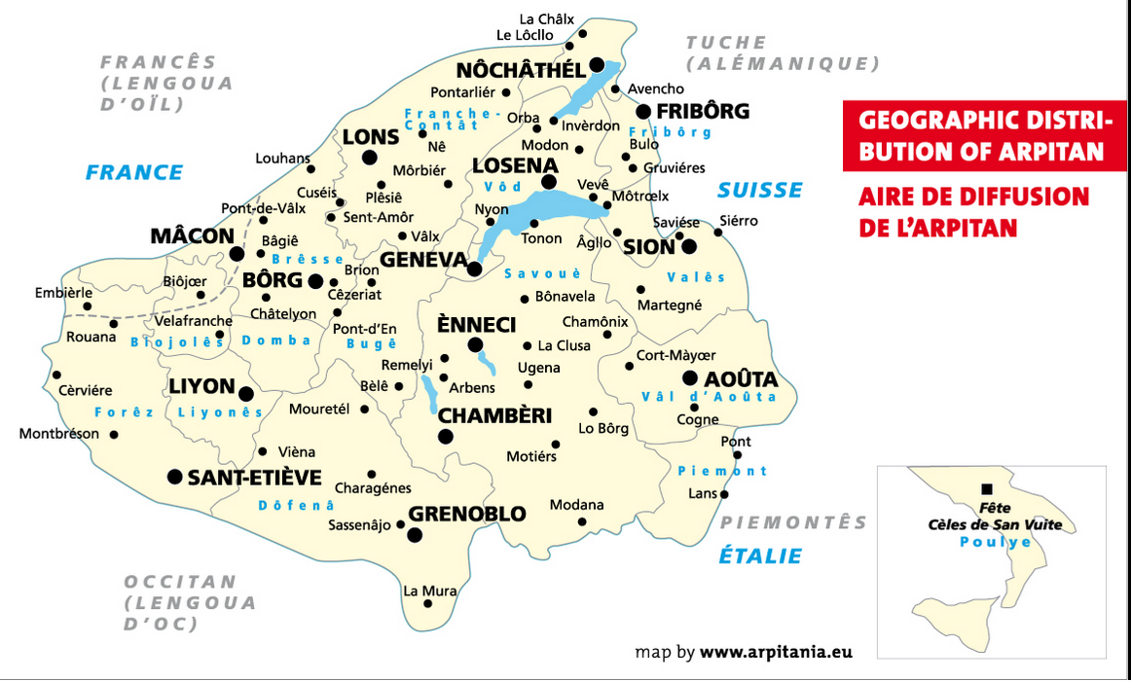
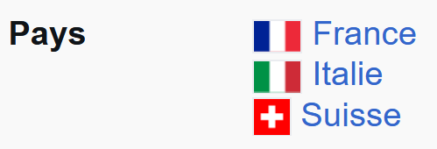
Une langue régionale
Les régions historiques de l’aire linguistique francoprovençale (Arpitanie), avec toponymie en francoprovençal

Slide 5
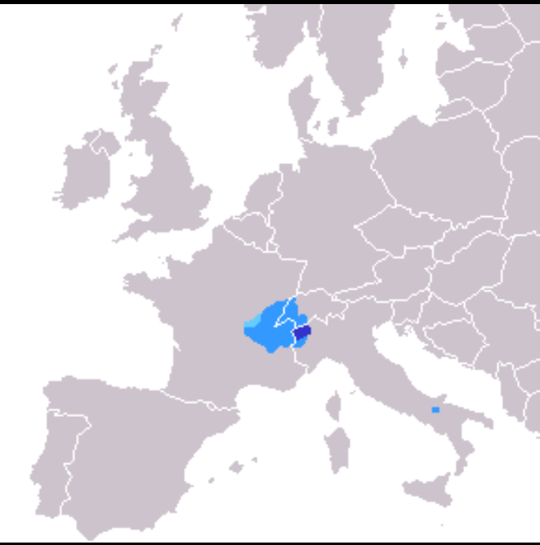
Le francoprovençal
France
La majeure partie de l'ancienne région Rhône-Alpes : toute la Savoie (Savoie propre, Maurienne, Tarentaise, Genevois, Chablais et Faucigny), le Forez (département de la Loire), la Bresse, la Dombes, le Revermont, le Pays de Gex, le Bugey, l’agglomération de Lyon, le Nord-Dauphiné ; une partie de la Franche-Comté^{[36]} et de la Saône-et-Loire. Plusieurs communes du sud-est de l'Allier parlent francoprovençal^{[37],[38]}.
Italie
La Vallée d'Aoste, à l’exception des communes Walser de Gressoney-Saint-Jean, Gressoney-La-Trinité et Issime, dans la Vallée du Lys.
Les hautes vallées piémontaises auxquelles il faut ajouter une partie de la commune de Trana, le hameau de Grandubbione et deux enclaves dans les Pouilles.
Suisse
Tout l’espace romand à l’exception du canton du Jura. Dans le Jura bernois, la partie francophone du canton de Berne, l'arpitan partage son aire de diffusion avec le franc-comtois (langue d'oïl).

Slide 6

0
zérô

Slide 7
1
Yon

Slide 8
2
Dou

Slide 9
3
Treis

Slide 10
4
Quatre

Slide 11
5
Fin

Slide 12
6
Sies

Slide 13
7
Sat

Slide 14
8
Ouit

Slide 15
9
Nou

Slide 16
10
Dies

Slide 17
11
Onze

Slide 18
12
Doze

Slide 19
13
Trèze

Slide 20
14
Quatourze

Slide 21
15
Quinze

Slide 22
16
Sèze

Slide 23
17
Diz-sat

Slide 24
18
Diz-ouit

Slide 25
19
Diz-nou

Slide 26
20
Vengt

Slide 27
Défi 1 : Ecoute et essaie de retrouver l’écriture correspondante.
Vengt
Dies
Nou
Sies
Diz-sat

Slide 28
Défi 1 : Ecoute et essaie de retrouver l’écriture correspondante.
CORRECTION
Vengt
Dies
Sies
Nou
Diz-sat

Slide 29
Défi 2 : Ecoute et essaie de retrouver le nombre correspondant.
Vengt
Dies
Sies
Diz-sat
Nou
20
10
17
9
6

Slide 30
Défi 2 : Ecoute et essaie de retrouver le nombre correspondant.
CORRECTION
Vengt
Dies
Sies
Diz-sat
Nou
10
17
9
6
20

Slide 31
Pè comptâ
Nombre | FRANCOPROVENCAL
0 | Zérô
1 | Yon
2 | Dou
3 | Treis
4 | Quatre
5 | Fin
6 | Sies
7 | Sat
8 | Ouit
9 | Nou
10 | Dies
Nombre | FRANCOPROVENCAL
11 | Onze
12 | Doze
13 | Trèze
14 | Quatourze
15 | Quinze
16 | Sèze
17 | Diz-sat
18 | Diz-ouit
19 | Diz-nou
20 | Vengt

